Slide 1
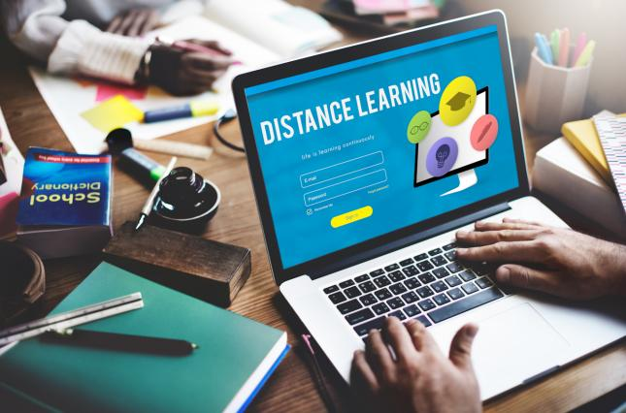
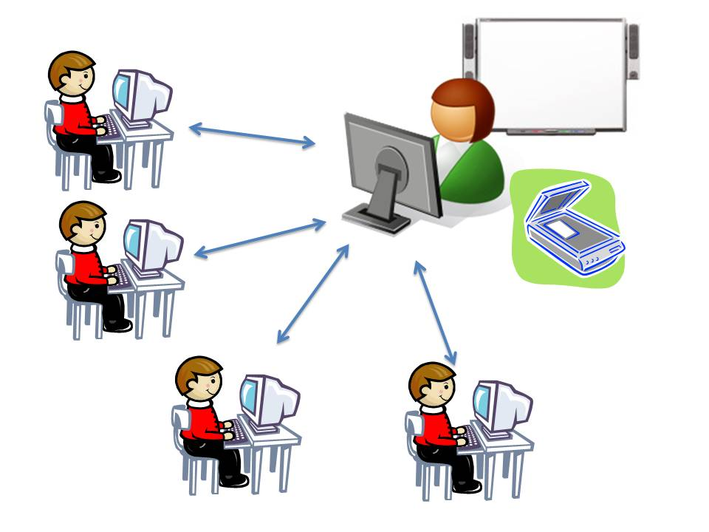
Досвід організації ДИСТАНЦІЙНого НАВЧАННЯ економіки
Кравченко Анна Олексіївна,
учитель економіки
Харківської гімназії №163
Харківської міської ради
Харківської області
Харків-2020

Slide 2
Досвід організації дистанційного навчання
Уроки
Навчальний матеріал (основний і додатковий з теми уроку)
Оцінювання
навчальної діяльності
(тести, творчі роботи)
Відеоуроки
Платформа Zoom
Комунікація, фітбек
Google classroom

Slide 3
Відеоуроки (платформа Zoom)
Кількість учасників до 100 осіб, для класу з 30-ти осіб досить зручно
Взаємодія між учасниками: 1) чат, у якому учні можуть поставити запитання, дати короткі відповіді;
2) спільна демонстрація (використання будь-яким учасником презентації, відео, які доступні всім учням).
Фіксований час – 45 хв.
Під час відеоуроку пояснюються ключові питання теми!
Структура відеоуроку відрізняється від стаціонарного уроку.

Slide 4
Використання презентації в Zoom (спільна демонстрація)

Slide 5
Cтруктура відеоуроку
ІІ. Активізація пізнавальної діяльності учнів
(короткі запитання).
ІІІ. Мотивація навчальної та пізнавальної діяльності (приділяємо достатню увагу!)
ІV. Вивчення нового матеріалу (фокус на основних моментах).
V. Домашнє завдання.
I. Організаційний момент

Slide 6
Структура уроку на прикладі вивчення теми в 10 класі «Доходи в ринковій економіці. Закон ринкового формування доходів. Рента – дохід власника земельних ресурсів»
І . Організаційний момент (перевірка зв'язку), робота з чатом, налаштування учнів на подальшу роботу.
ІІ. Активізація пізнавальної діяльності (короткі запитання).
Наприклад: Що таке дохід? Наведіть джерела доходів. Чи наявні у вас джерела доходів? (Відповіді можуть бути як усні, так і письмові, у чаті.)
ІІІ. Мотивація навчальної та пізнавальної діяльності (приділяємо суттєву увагу!).
Необхідно зробити акцент не лише на ознайомленні з різними джерелами доходів, які формуються на різних ринках, з’ясуванні правила ринкового формування доходів за продуктивністю виробничого ресурсу, а й на встановленні чинників диференціації ринкових доходів.
Зосереджуємо увагу на тому, що фінансово успішна людина має високий дохід, крім того, він формується з декількох джерел, що дозволяє сформувати фінансову подушку безпеки та бути фінансово незалежн(им/ою)!

Slide 7
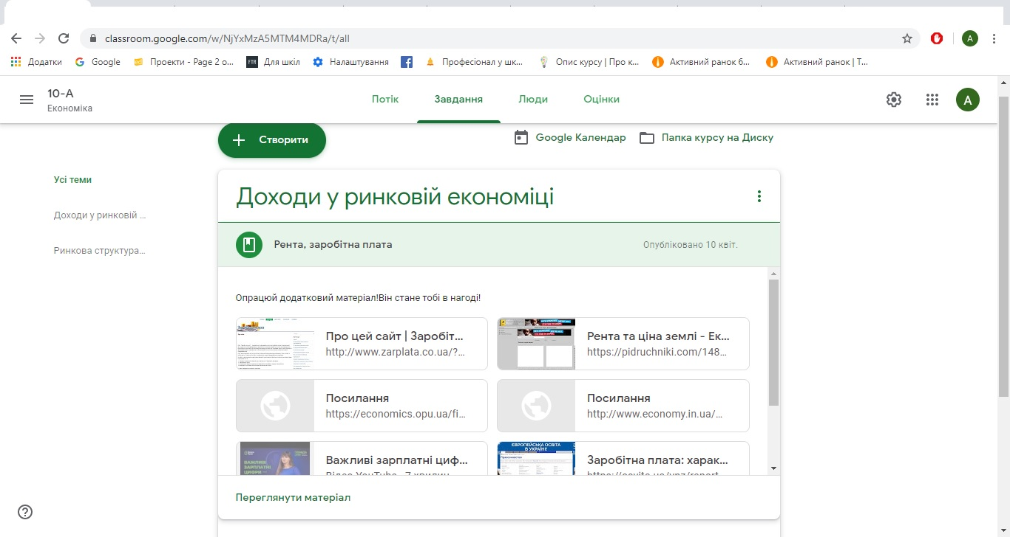
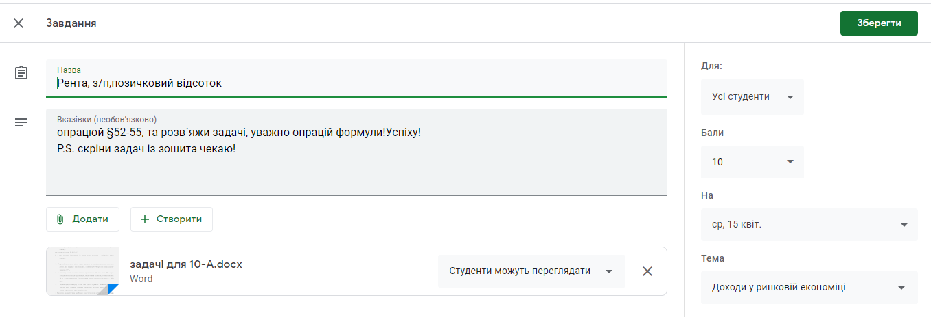
ІV. Вивчення нового матеріалу (фокус на основних моментах): 1) Ознайомлення з ключовими поняттями: дохід, джерела доходів, рента (монопольна, абсолютна, диференційна І роду, ІІ роду).
2) Акцент на формули:
V. Домашнє завдання (пояснюються загальні моменти, даються рекомендації з посиланням в гугл-клас, де воно подане детально з інструкціями; бажано прикріпити додатковий навчальний матеріал з теми та практичну частину).

Slide 8
Особливості відеоуроку
Відсутня перевірка домашнього завдання (вона здійснюється дистанційно, завдяки іншим платформам).
Відсутнє закріплення вивченого матеріалу, оскільки це відбувається після відеоуроку.
Відсутня повноцінна рефлексія (за умов відеоуроку вона може бути частковою).

Slide 9
Електронна платформа Google classroom

Slide 10
Переваги Google classroom
Зручність
Швидка комунікація з учнями (завдяки сповіщенням).
Можливість викладати навчальний матеріал, давати завдання, тести.
Швидка перевірка виконаних робіт.
Дедлайн для кожної роботи.
Можливість надавати приватні коментарі до учнівських робіт.

Slide 11
Досвід роботи з Google classroom
потік
Це стрічка новин (актуальна інформація).
завдання
Блок, у якому учні працюють.
Школярі отримують додатковий навчальний матеріал, надсилають виконані завдання на перевірку вчителю.
люди
оцінки
Список учнів.
Результати навчальної діяльності.

Slide 12
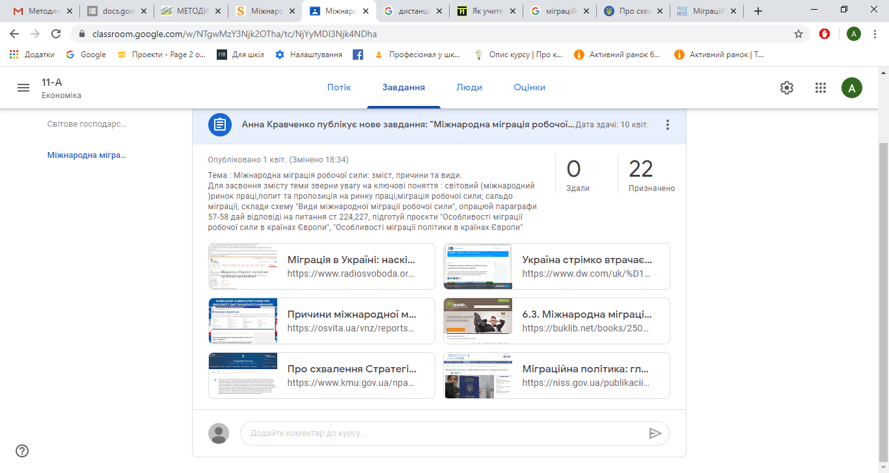
Завдання для учнів 11 класу за темою «Міжнародна міграція робочої сили: зміст, причини та види»

Slide 13
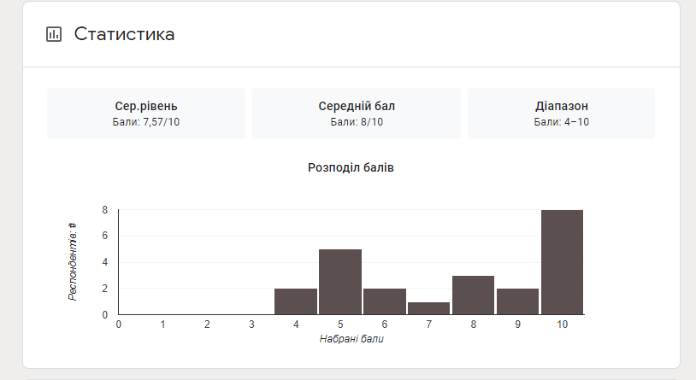
Зразок Google-тесту

Slide 14
Дякую за увагу!

